Slide 1

Thiên nhiên và con người
trong truyện Đất rừng phương Nam
Bùi Hồng

Slide 2
I
TRI THỨC NGỮ VĂN

Slide 3
1. Đặc điểm của văn bản nghị luận văn học
Mục đích
Thuyết phục người đọc về một vấn đề văn học
Hãy chia sẻ những hiểu biết về đặc điểm của nghị luận văn học và giá trị nhận thức của nghị luận văn học!
Nội dung
Thường tập trung phân tích vẻ đẹp về nội dung hoặc sự độc đáo về hình thức của tác phẩm văn học

Slide 4
2. Giá trị nhận thức của văn học
Tác phẩm văn học không chỉ mang lại cho con người hiểu biết về thiên nhiên con người và cuộc sống xã hội mà còn giúp người đọc hiểu chính mình.
Văn học có giá trị nhận thức là muốn khẳng định tác phẩm văn học mang lại hiểu biết cho người đọc.

Slide 5
II
TÌM HIỂU CHUNG

Slide 6
PHIẾU HỌC TẬP SỐ 1
1. Tác giả: Đinh Trọng Lạc
2. Tác phẩm:
Xuất xứ:
Thể loại:
Phương thức biểu đạt:
Bố cục:

Slide 7
Nhà văn Bùi Hồng
Tên khai sinh: Bùi Văn Hồng
Năm sinh – Năm mất: 1931 - 2012
Quê quán: Thạch Hà, Hà Tĩnh

Slide 8
Tác phẩm
Cách đọc
Bố cục
Đọc chậm rãi, rõ ràng, chú ý nhấn giọng ở những câu văn nêu dẫn chứng. Đọc với giọng tha thiết với những dẫn chứng được trích từ tác phẩm “Đất rừng phương Nam”
Phần 1: từ đầu...trẻ em → giới thiệu những nét đặc sắc của tác phẩm Đất rừng phương Nam
Phần 2: tiếp ...vô tận → nghệ thuật miêu tả cảnh trong Đất rừng phương Nam
Phần 3: còn lại → nghệ thuật miêu tả con người trong Đất rừng phương Nam
Thể loại
Phương thức biểu đạt
Nghị luận văn học
Nghị luận

Slide 9
III
TÌM HIỂU CHI TIẾT

Slide 10
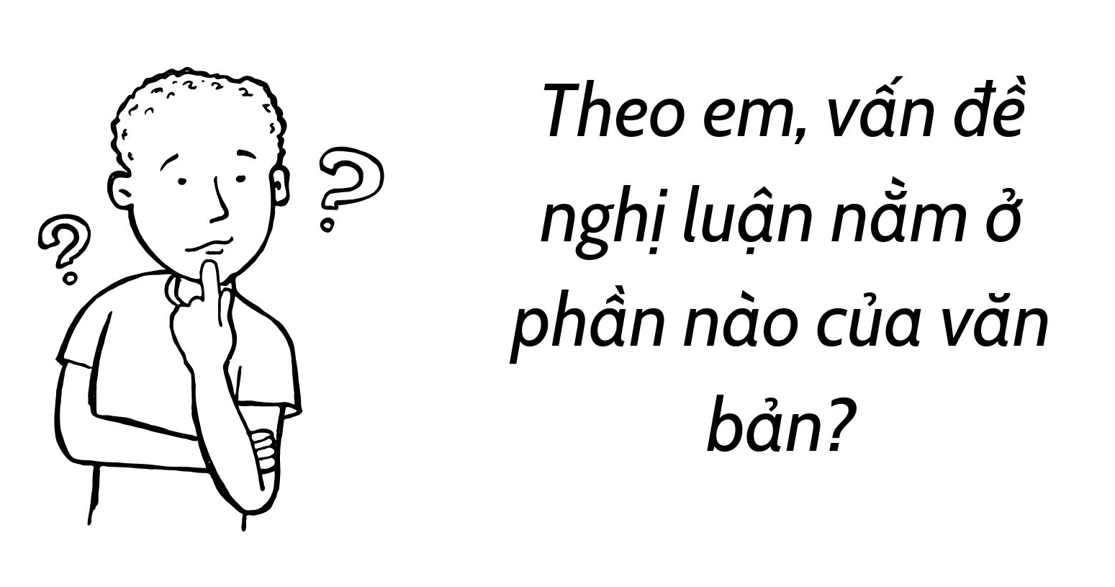
1. Vấn đề nghị luận trong văn bản
01
02
03
04
Vấn đề nghị luận
Vị trí
Mục đích của VB
Phương pháp
Đặc sắc về nội dung và hình thức nghệ thuật của tác phẩm Đất rừng phương Nam.
Nhan đề của văn bản
Cho người đọc thấy được vẻ đẹp của khung cảnh và nghệ thuật miêu tả con người trong tác phẩm. Từ đó, người đọc có được những hiểu biết về con người, thiên nhiên Nam Bộ, khơi gợi sự yêu thích đối với nơi này.
Để thuyết phục người đọc, người viết đưa ra lí lẽ và bằng chứng để làm sáng tỏ cho ý kiến.

Slide 11
2. Hệ thống ý kiến, lí lẽ, bằng chứng
HOẠT ĐỘNG NHÓM (4 NGƯỜI)
Tìm hệ thống ý kiến, lí lẽ và bằng chứng trong từng đoạn
Em có nhận xét gì về cách lập luận của tác giả?
Qua hệ thống ý kiến, lí lẽ và bằng chứng trong từng đoạn, em thấy tác giả đã thể hiện thái độ gì?

Slide 12
2. Hệ thống ý kiến, lí lẽ, bằng chứng
* Ý kiến 1: Những đặc sắc của Đất rừng phương Nam
- Nhân vật: thuộc nhiều tầng lớp, nhiều ngành nghề.
- Kết cấu chương hồi kiểu truyền thống: không gian, thời gian rạch ròi, nhân vật thiện ác, trắng đen tách bạch và bộc lộ qua hành động, hình dáng, ngôn ngữ.
=> Tác giả cho người đọc cái nhìn bao quát về những đặc sắc của tác phẩm.

Slide 13
2. Hệ thống ý kiến, lí lẽ, bằng chứng
* Ý kiến 2: Nghệ thuật miêu tả loài vật, cảnh vật trong tác phẩm Đất rừng phương Nam.
+ Lí lẽ: "Trong Đất rừng phương Nam, ông chỉ sử dụng một phần rất nhỏ vốn sống phong phú đó mà đã làm người đọc đi từ ngạc nhiên này đến ngạc nhiên khác".
+ Bằng chứng: "ba ba to bằng cái nia, kì đà lớn hơn chiếc xuồng tam bản, cá sấu phải 12 trai tráng lực lưỡng mới khiêng nổi".

Slide 14
2. Hệ thống ý kiến, lí lẽ, bằng chứng
* Ý kiến 3: Đặc sắc về nghệ thuật miêu tả con người Nam bộ trong tác phẩm Đất rừng phương Nam.
Lí lẽ | Bằng chứng
- Con người Nam bộ được miêu tả với những nét sắc sảo, lạ lùng. | + Những lời nói ngọt nhạt, cái túi tiền thâm đen, căng phồng, bóng mỡ của dì Tư Béo. + Cái áo vắt vai và những câu đối thoại ngật ngưỡng, hài hước, dở tỉnh, dở say của lão Ba Ngù.
- Tác giả khắc họa kĩ lưỡng nhất hai nhân vật: ông Hai bán rắn và chú Võ Tòng | + Giống nhau: + Khác nhau

Slide 15
Trong phần 3 tác giả so sánh hai nhân vật ông Hai bán rắn và chú Võ Tòng. Em hãy chỉ ra điểm giống và khác nhau của hai nhân vật này!

Slide 16
 | Ông Hai bán rắn | Võ Tòng
Giống | Đều không có đất, quanh năm ở đợ làm thuê cho địa chủ. - Đều bị cướp công, cướp người yêu, cướp vợ. - Đều đánh trả và bị tù.
Khác | Trốn tù, đón vợ rồi bỏ vào rừng U Minh. - Kiếm sống bằng đủ thứ nghề: câu rắn, lấy mật, săn cá sấu,... - Gương mặt khoáng đạt, rất dễ mến. Làn da mặt như người trẻ, chỉ ở đôi khóe mắt và trên vầng trán cao là có xếp mấy đường nhăn | - Gây án tự đến nhà việc nộp mình. Mãn hạn tù trở về, con chết, vợ trở thành vợ nhỏ của địa chủ. - Làm nghề săn bẫy thú. - Hai hố mắt sâu hoắm, một cặp tròng mắt trắng dã, long qua, long lại, sắc như dao. Mái tóc hung hung như bờm ngựa phủ dài xuống gáy…. năm cái sẹo dài sả xuống từ thái dương vắt đến cổ, như đầu móng cọp cào...

Slide 17
→ Tác giả đã phân tích nghệ thuật miêu tả nhân vật đặc sắc trong tiểu thuyết: có sự kết hợp giữa chuyện thực và chuyện ảo; có sự trộn lẫn giữa cổ điển phương Tây và cổ điển phương Đông. Từ đó, tính cách của nhân vật được làm rõ và qua đó cũng là để khẳng định tài năng của nhà văn Đoàn Giỏi khi xây dựng nhân vật.
➔ Tác giả đưa ra những nhận định đúng đắn, giúp người đọc hiểu hơn về vẻ đẹp của Đất rừng phương Nam. Để làm sáng tỏ lí lẽ của mình, tác giả nêu rõ những dẫn chứng được trích từ trong tiểu thuyết của Đoàn Giỏi. Chắc hẳn phải rất yêu thích, hiểu rõ về tác phẩm, Bùi Hồng mới có thể đưa ra những nhận định xác đáng và dẫn chứng rõ ràng, thuyết phục như vậy.
PPTtemplate http://www.1ppt.com/moban/

Slide 18
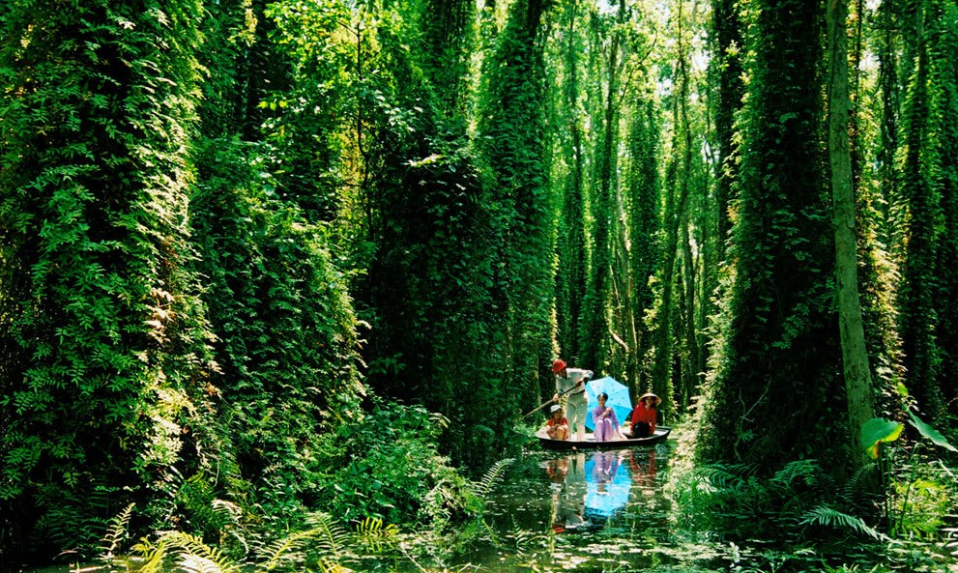
3. Giá trị nhận thức
HOẠT ĐỘNG CẶP ĐÔI
Văn bản nghị luận này giúp em hiểu thêm được điều gì về đoạn trích Người đàn ông cô độc giữa rừng (trích truyện Đất rừng phương Nam) đã học ở Bài 1?
Văn bản đã giúp em hiểu văn học góp phần mở rộng kiến thức về con người và thế giới xung quanh như thế nào?

Slide 19
3. Giá trị nhận thức
- Văn bản nghị luận này giúp em hiểu thêm được nội dung và mục đích của cuộc gặp gỡ, đối thoại giữa ông Hai và chú Võ Tòng trong đoạn trích Người đàn ông cô độc giữa rừng.
- Văn bản đã cho em hiểu thêm về đặc điểm thiên nhiên và tính cách con người Nam Bộ vùng châu thổ Cửu Long Giang. Từ đó khơi gợi trong lòng người đọc tình cảm yêu mến với mảnh đất này.

Slide 20
IV
TỔNG KẾT

Slide 21
TỔNG KẾT
Nghệ thuật
Nội dung
- Lí lẽ xác đáng, thuyết phục.
- Dẫn chứng cụ thể, rõ ràng.
- Ngôn ngữ giản dị, giàu cảm xúc.
Văn bản phân tích giá trị nội dung và nghệ thuật trong tác phẩm Đất rừng phương Nam của Đoàn Giỏi.
Click here to add content that matches the title.

Slide 22
Enter the title
Add a title
01
02
Add a title
Click here to add content that matches the title and can be copied and pasted directly.
Click here to add content that matches the title and can be copied and pasted directly.
Add a title
Add a title
Click here to add content that matches the title and can be copied and pasted directly.
Click here to add content that matches the title and can be copied and pasted directly.
03
04

Slide 23
Enter the title
Add a title
Add a title
Click here to add content that matches the title.
Click here to add content that matches the title.
Add a title
Add a title
Click here to add content that matches the title.
Click here to add content that matches the title.

Slide 24
Enter the title
Add a title
Click here to add content, content to match the title, you can copy and paste directly, to select useful keyword entry.
Add a title
Click here to add content, content to match the title, you can copy and paste directly, to select useful keyword entry.
Add a title
Click here to add content, content to match the title, you can copy and paste directly, to select useful keyword entry.

Slide 25
0
3
title
A wonderful serenity has taken possession of my entire soul, like these sweet mornings of spring which I enjoy with my whole heart.

Slide 26



Enter the title
Add a title
Click here to add content that matches the title.
Add a title
Add a title
Click here to add content that matches the title.
Click here to add content that matches the title.

Slide 27
Enter the title
Add a title
Add a title
Click here to add content that matches the title.
Click here to add content that matches the title.
Add a title
Click here to add content that matches the title.
Add a title
Click here to add content that matches the title.
Add a title
Click here to add content that matches the title.

Slide 28
Enter the title
Add a title
Add a title
Click here to add content, content to match the title, you can copy and paste directly, to select useful keyword entry.
Click here to add content, content to match the title, you can copy and paste directly, to select useful keyword entry.
Add a title
Add a title
Click here to add content, content to match the title, you can copy and paste directly, to select useful keyword entry.
Click here to add content, content to match the title, you can copy and paste directly, to select useful keyword entry.

Slide 29
Enter the title
Add a title
1
Click here to add content, content to match the title, you can copy and paste directly, to select useful keyword entry.
Add a title
2
Click here to add content, content to match the title, you can copy and paste directly, to select useful keyword entry.
Add a title
3
Click here to add content, content to match the title, you can copy and paste directly, to select useful keyword entry.

Slide 30
Enter the title
Add a title
Add a title
Click here to add content that matches the title.
Click here to add content that matches the title.
Add a title
Add a title
Click here to add content that matches the title.
Click here to add content that matches the title.

Slide 31
0
4
title
A wonderful serenity has taken possession of my entire soul, like these sweet mornings of spring which I enjoy with my whole heart.

Slide 32
Enter the title
Add a title
Click here to add content that matches the title.
Add a title
Click here to add content that matches the title.
Add a title
Click here to add content that matches the title.
Add a title
Click here to add content that matches the title.

Slide 33
Enter the title
Add a title
Add a title
Add a title
Add a title
Enter the title
Click here to add content, content to match the title, you can copy and paste directly, to select useful keyword entry.
Add a title
Add a title
Add a title

Slide 34
Enter the title
S
Add a title
W
Add a title
S
W
Click here to add content that matches the title.
Click here to add content that matches the title.
O
T
O
Add a title
T
Add a title
Click here to add content that matches the title.
Click here to add content that matches the title.

Slide 35
Enter the title
Add a title
Add a title
Click here to add content that matches the title.
Click here to add content that matches the title.
Add a title
Add a title
Click here to add content that matches the title.
Click here to add content that matches the title.

Slide 36
LOGO
Thank you！
Report:jpppt.com
Date:20XX. X
https://www.freeppt7.com

